Slide 1



홈앤서비스 고도화 운영사 화면설계
2020. 01

Slide 2
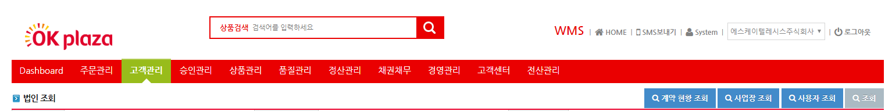




1. HNS 사업장조회
HNS 사업장 - 고객관리 > 구매사조회 의 [HNS 사업장]버튼을 누르면 조회 - 홈앤서비스 조직정보 조회 및 사용자를 다른 조직으로 이동 및 복사하는 기능 제공
조회조건 - 본부/팀 : Default 전체 - 지점 : LIKE 검색 (속해 있는 상위 조직부터 Display) - 상태 : Default 정상
엑셀다운 - 본부/팀, 지점, 분점 3개의 시트로 엑셀다운
사업장 - 각 조직의 ▶를 누르면 하위 조직 Display - ◎는 최하위 조직 - 사업장 로우를 선택하면 우측에 소속된 사용자 Display
사용자 이동 - 원 소속된 사용자를 선택하여 이동 ▽ 를 클릭하면 하단에 사용자가 이동됨 (이때 원소속조직의 사용자 상태는 종료 상태가 됨) - 좌측에 사용자를 이동할 조직과 우측 하단 이동할 사용자 및 권한 선택 후 추가 ▲ 를 클릭하면 선택 조직(기본조직으로 세팅) 및 권한이 추가됨 (이미 정상인 동일한 사용자가 있으면 불가, 종료 사용자는 정상 처리 됨) - 이동 시 선택된 사용자 주문 건 중 진행 중 상태(인수이전상태)의 주문이 있을 경우 [진행 중인 주문이 존재합니다.]라는 Alert 보여줌
사용자 복사 - 원 소속된 사용자를 선택하여 복사 ▽ 를 클릭하면 하단에 사용자가 복사됨 (이때 원소속조직의 사용자는 그대로) - 좌측에 사용자를 복사할 조직과 우측 하단 복사할 사용자 및 권한 선택 후 추가 ▲ 를 클릭하면 선택 조직(기본조직으로 세팅) 및 권한이 추가됨 (이미 정상인 동일한 사용자가 있으면 불가, 종료 사용자는 정상 처리 됨)
HNS 사업장
HNS 사업장
본부/팀 |  | 지점 |  | 사업장 상태
사업장
사용자
사용자 상태
전체
사업장명 | 권역 | 주문제한 | 상태
▼ 본부1 | 미정 | 정상 | 정상
▼ 본부1_지점1 | 경남 | 정상 | 정상
◎ 본부1_지점1_분점1 | 전남 | 정상 | 정상
◎ 본부1_지점1_분점2 | 대구 | 정상 | 정상
◎ 본부1_지점2 | 경남 | 정상 | 정상
▶ 본부1_지점3 | 전남 | 정상 | 정상
▶ 본부2 | 대구 | 정상 | 정상
▶ 본부3 | 경남 | 정상 | 정상
◎ 본부4 | 전남 | 정상 | 정상
□ | 사용자명 | ID | 상태 | 권한 | 로그인
□ | 강사용 | ***123 | 정상 | 본부관리자 | 정상
□ | 김사용 | ***232 | 정상 | 일반 | 정상
□ | 안사용 | ***533 | 종료 | 일반 | 정상
* 이동 시 기존조직에서 사용자 상태는 종료가 됩니다.
이동 ▽ 복사 ▽ 추가 ▲
□ | 사용자명 | ID | 상태 | 로그인
□ | 강이동 | ***123 | 정상 | 정상
권한선택 ○ 관리자 ○본부관리자 ○지점장 ○일반

Slide 3
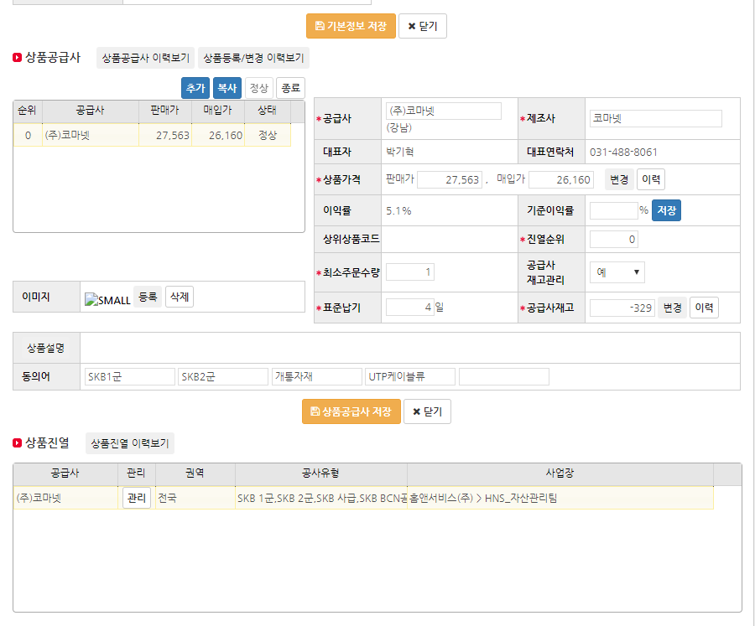
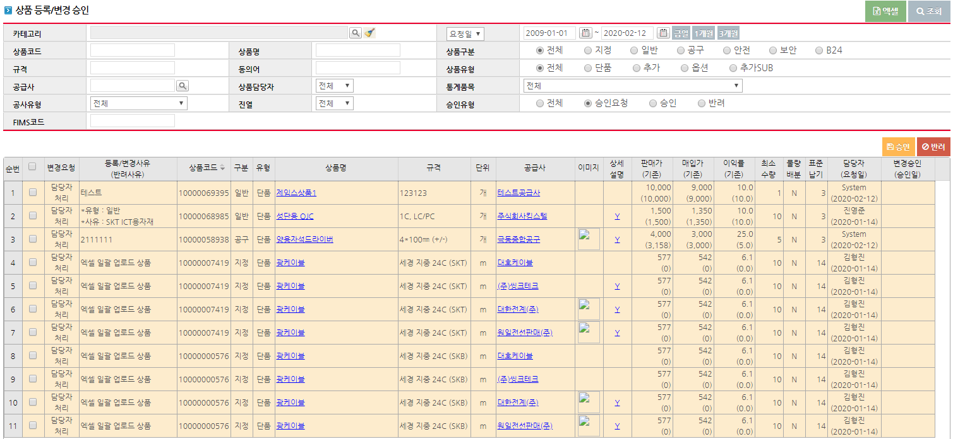
2. HNS 상품승인요청
상품상세
상품상세 - 이미 정상인 상품의 상품 진열에 공사유형을 [SKB 개통공사 (HNS)]을 추가하거나 사업장에 홈앤서비스 사업장을 추가할 때 홈앤서비스 상품등록 승인요청을 함
상품등록/변경 승인 - 홈앤서비스 진열 상품을 상품등록 승인 시 홈앤서비스 상품등록 승인요청을 함 (기존판매가가 0 이거나 변경할 판매가가 같을 경우) - 홈앤서비스 진열 상품 판매가 변경 승인 시 홈앤서비스 상품단가변경 승인요청을 함 (기존판매가와 변경 할 판매가가 같지 않을 경우)
상품등록/변경 승인

Slide 4

3. HNS 상품승인
상품승인 절차 - SKTS에서 홈앤서비스 상품등록 및 단가변경 요청 - 본사 관리자(자재팀,안전팀)에서 1차 승인 - 본사 관리자(경영관리팀)에서 2차 승인 - 반려 시 반려사유 입력 - 운영사는 조회만 가능
HNS 상품승인
요청일 |  | 상품구분 |  | 처리상태
전체
● 승인요청 ○ 승인이력
승인구분 | 상품코드 | 상품명 | 규격 | 단위 | 공급사 | 상품구분 | 상태 | 기존가격 | 변경가격 | 요청일 | 1차 승인일/ 승인자 | 2차 승인일/ 승인자
신규등록 | 100254654 | 핫팩 | 140g | 개 | 티큐브테크 | 일반 | 승인요청 |  | 420 | 2020-01-09
신규등록 | 100341365 | 반사테이스 | 정상 | 개 | Sk텔레시스 | 지정 | 승인요청 |  | 500 | 2020-01-09 | 2020-01-15/ 김자재
단가변경 | 123456542 | 덕트(분전반용) | Steel W150*D100*L1500 | 대 | 티큐브테크 | 공구 | 승인 | 1,500 | 1,400 | 2020-01-09 | 2020-01-15/ 허자재 | 2020-01-15/ 박승인
단가변경 | 123212312 | Yyyyyyy | Aasddddff | 개 | Sk텔레시스 | 지정 | 반려 | 15,000 | 15,500 | 2020-01-09 | 2020-01-15/ 허자재

